Slide 1
Caso clínico 3
Marina Boix García (nº expediente: 2230).
Aprobado por: dr. Francisco González.

Slide 2
Caso clínico: varón de 74 años
Episodio actual.
El paciente acude para la realización de un estudio preoperatorio de artroplastia de rodilla.
Antecedentes personales destacables.
No RAMc.
HTA. No DM, no DLP.
No hábitos tóxicos.
Hiperplasia benigna de próstata.

Slide 3
Caso clínico: varón de 74 años
Exploración física.
TA: 167/85 mmHg.
FC: 80 lpm.
Sat. O2: 92% basal.
BEG, C y O en las tres esferas. Glasgow 15/15.
AC: rítmica, sin ruidos patológicos sobreañadidos.
AP: MVC, sin ruidos patológicos sobreañadidos.
ABD: B y D. Ruidos hidroaéreos presentes. No dolor a la palpación profunda. No masas ni megalias. No signos de irritación peritoneal. Signo de Murphy negativo.
MMII: no edemas. Pulsos distales presentes y simétricos.

Slide 4
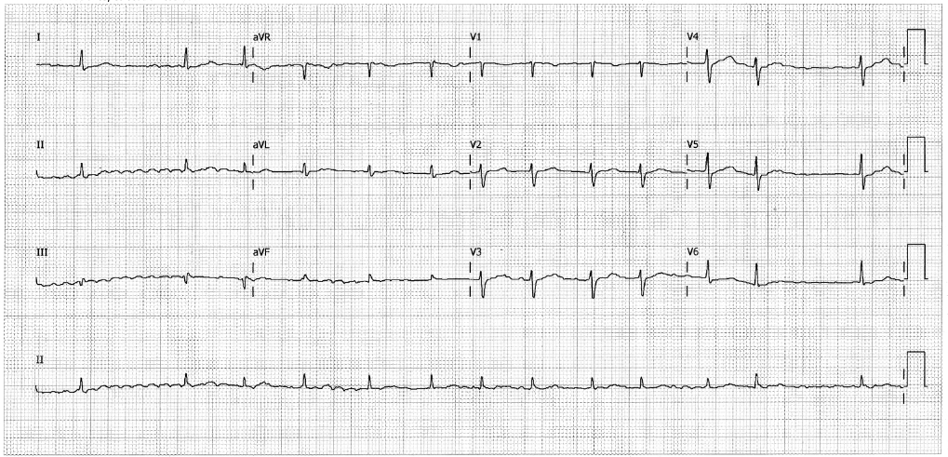
Electrocardiograma

Slide 5
Diagnóstico por imagen
Fibrilación auricular.

